Slide 1
Programing Style for coding Java
Tô Trần Minh Nhựt
Bùi Trương Minh Tuấn

Slide 2
Nội Dung
Khai báo
Dòng Lệnh
Khoảng trắng
Một số kinh nghiệm

Slide 3
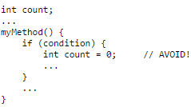
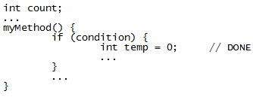
Khai báo biến
Nên comment cho mỗi dòng khai báo.
Nên: int size; // size of table
Không nên: int size;
Không nên đặt các dạng dữ liệu khác nhau trên cùng 1 dòng.
Nên:
int size ;
int sizeArray[] ;
Không nên:
int size , sizeArray[] ;
Tránh khai báo các biến trùng tên với các biến có
Không nên: Nên:

Slide 4
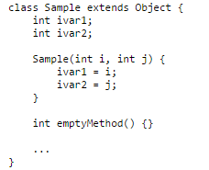
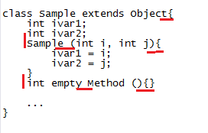
Khai báo class và interface
Khi khai báo class và interface ta nên thực hiện theo các luật sau:
1. Tên của class, interface và method viết liền không có khoản trắng giữa các từ.
2. Giữa thuộc tính và phương thức, cũng như giữa các phuong thức nên cách nhau 1 dòng
3. Giữa tên method và ‘()’ không được có khoảng trắng.
4.Nên có khoảng trắng giữa tên class. Interface method với dấu ‘{}’
Nên: Không nên:

Slide 5
Dòng Lệnh
Mỗi dòng chỉ nên chứa một dòng lệnh
Nên:
int x = 0 ;
i++ ;
Không nên:
Int x = 0 ; i++ ;
Đối với dòng lệnh return không nên sử dụng dấu ‘()’, trừ khi câu lệnh thực hiện xử lý để trả về kết quả.
Nên:
Return x ;
Return (size ? Size : defaultSize) ;
Không nên:
Return (x) ;

Slide 6
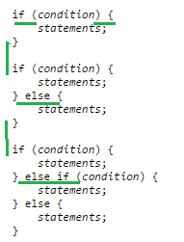

Dòng lệnh
Các dòng lệnh if, if-else, if else-if else nên theo mẫu sau:
Đôi với lệnh if (luôn sử dụng dấu ‘()’) nên tránh mẫu sau:

Slide 7

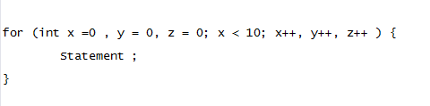
Dòng lệnh
Dòng lệnh for nên theo mẫu sau:
Đối lệnh for mà bên trông không có lệnh khác nên theo mẫu sau :
for (initialization; conditon; update) ;
Đối với mệnh đề initializtion hay mệnh đề update, tránh sử dụng hơn 3 biến để tính toán.

Slide 8


Dòng lệnh
Dòng lệnh while nên theo mẫu sau:
Đối với lệnh while mà bên trong không có lệnh nên theo mẫu sau:
while (condition) ;
Lệnh do-while nên theo mẫu sau:

Slide 9
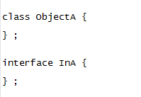
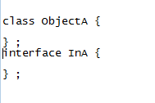
Khoảng trắng
Ta nên sử dụng dòng trống để ngăn cách giữa các phần trong mã nguồn, việc này giúp cho mã nguồn dễ đọc hơn.
Nên sử dụng dòng trống trong các trường hợp sau:
Sừ dụng hai dòng trống giữa class và interface:
Nên Không Nên

Slide 10
Khoảng trắng
Ta nên sử dụng 1 dòng trắng trong các trường hợp sau:
Giữa các phương thức với nhau.
Giữa phần khai báo biến cục bộ trong class, interface và phương thức với dòng tiếp theo.
Nên: Không nên

Slide 11
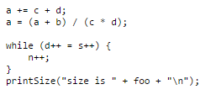
Khoảng trắng
Nên sử dụng khoảng trắng trong các trường hợp sau:
Giữa một từ khóa với dấu ‘()’ sau nó:
If () {
....
}
Giữa các biến và toán tử
Tráng sử dụng khoảng trắng giữa toán tử ‘++’ với biến trươc nó ;
Nên: i++ ;
Không nên: i ++ ;

Slide 12

Khoảng trắng
Sử dụng khoảng trắng trong vồng lặp for
Nên: for (int i = 0; i < 10; i++ )
không nên: for(int i=0;i<10;i++)
Sử dụng trong khai báo phương thức
Nên
không nên:
myMethod(int a,int a[],int n) ;

Slide 13
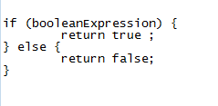
Một số kinh nghiệm khác
Khi thực hiện trả về giá trị :
Trường hợp 1:
Nên sử dụng :
return booleanExpression ;

Slide 14

Một số kinh nghiệm khác
Trường hợp 2:
Nên sử dụng :
return (condition ? X : y) ;

Slide 15
Một số kinh nghiệm khácsố
Sử dụng dấu ‘()’ để phân biệt các phép tính rõ ràng
Nên:
if ((a == b) || (c == d))
a = a + (x*b) + (x*x*c) +d ;
(x >= 0) ? x : -x ;
Không nên:
if (a == b || c == d)
a = a + x*b + x*x*c +d ;
x >= 0 ? x : -x ;

Slide 16
Nguồn Tham Khảo
http://www.oracle.com/technetwork/java/javase/documentation/codeconvtoc-136057.html

